Slide 1

BIOPAE
Sistema biometrico de encargo para Colegio Piamarta
Presented by
Gabriel Ramirez Miranda
21 Ene. 2026

Slide 2

PAE
PAE es un programa de alimentación no postulable de JUNAEB para estudiantes de colegios que se encuentran en situaciones vulnerables.
Cubre parte de las necesidades nutricionales diarias (desayuno y almuerzo) ayudando a reducir sus niveles de ausentismo y deserción escolar.
Y es ampliamente usado dentro de los colegios de la Fundación Juan Piamarta
01

Slide 3

Ventajas y Desventajas de usar pae
01
Raciones de comida saludable para alumnos de todos los ciclos escolares
01
Falta de trazabilidad en la distribucion de raciones
02
Cubre tanto los horarios de desayuno como horarios de almuerzo
02
No existen registros exactos de cuantos alumnos realmente comen gracias al programa
03
Disponible con más de 18 millones de canastas alrededor de todas las regiones del país
03
Alumnos suelen ausentarse y no almorzar aun teniendo acceso a PAE
04
Ha ayudado a mantener una dieta saludable en colegios y residencias con situaciones vulnerables
03
Alumnos de ciclos como 5° - 8° basico suelen quedarse sin almuerzo
02

Slide 4
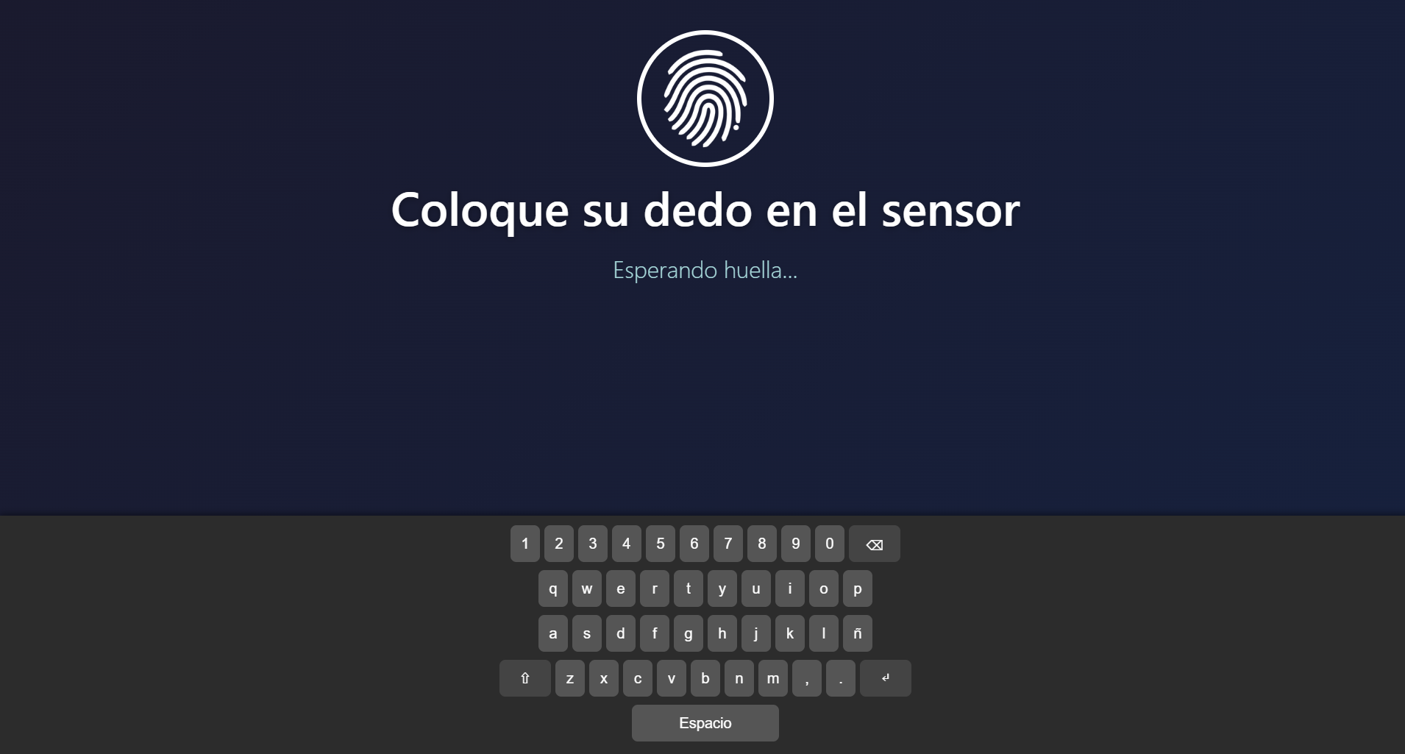
SOLUCION = BIOPAE
Un sistema de software biometrico dedicado a mantener guardados los registros de los niños que comen con el sistema PAE dentro del establecimiento.
Registra las colaciones de cada estudiante a traves de su huella dactilar y los guarda a en una base de datos web.
Le permite a los administradores del colegio registrar, trazar, editar y descargar la informacion de los registros a travez de archivos Excel.
03

Slide 5

QUE MEJORA?
01
Falta de trazabilidad en la distribucion de raciones
01
Genera trazabilidad web dentro del sistema
02
No existen registros exactos de cuantos alumnos realmente comen gracias al programa
02
Registros de alumnos existen dentro del programa y documenta las raciones consumidas
03
Alumnos suelen ausentarse y no almorzar aun teniendo acceso a PAE
03
Se visibiliza a aquellos alumnos que por distintos motivos no comen aun siendo parte del programa
03
Alumnos de ciclos como 5° - 8° basico suelen quedarse sin almuerzo
03
Alumnos de todos los cursos pueden comer ya que mejora la distribución de las canastas
04

Slide 6



Herramientas de software
C++
ELECTRON
JAVASCRIPT
Velocidad y Performance
UI simple e intuitiva para el usuario
Viabilidad con entorno web y funciones de api
05

